Slide 1
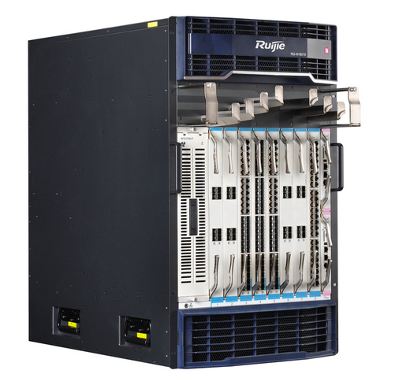
RG-N18000K

Slide 2
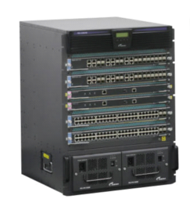
RG-S8606

Slide 3
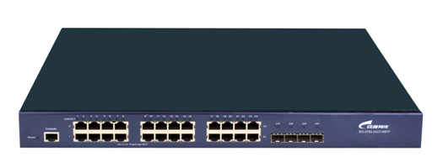
RG-S5760-24GT/4SFP

Slide 4
RG-S2928G-S

Slide 5
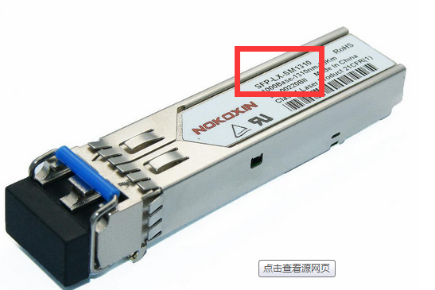
LX 单模

Slide 6
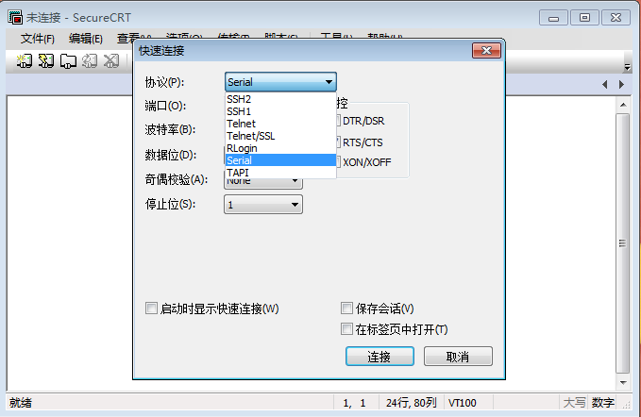
Serial: 点对点传输协议

Slide 7
连接交换机
1、通过console口登入交换机管理设备
注意：
1、目前的笔记本都没有串口接口，
需要USB转串口线
2、不同的USB转串口线驱动不一样
需要测试
3、注意每次USB口不同，使用的端口
也不一样

Slide 8
连接交换机
2、使用Telnet方式登陆
注意：
交换机需要开启TELNET登陆模式
查看是否开启：
Show service

Slide 9
2、配置Telnet登陆
1)、配置交换机管理IP
Ruijie#configure terminal
Ruijie(config)#interface vlan 1
Ruijie(config-if)#ip address 192.168.1.1 255.255.255.0
------>进入全局配置模式
------>进入vlan 1接口
------>为vlan 1接口上设置管理ip

Slide 10
2、配置Telnet登陆
2）、telnet时使用密码登入交换机
Ruijie(config)#line vty 0 4
Ruijie(config-line)#login
Ruijie(config-line)#password ruijie
Ruijie(config-line)#exit
Ruijie(config)#enable password ruijie
------> 进入telnet密码配置模式，0 4表示允许共5个用户同时telnet登入到交换机
------>启用需输入密码才能telnet成功
------> 将telnet密码设置为ruijie
------> 回到全局配置模式
------>配置进入特权模式的密码为ruijie
vty是路由器的远程登陆的虚拟端口

Slide 11
2、配置Telnet登陆
3）、 telnet时使用用户名及密码登入交换机
Ruijie(config)#line vty 0
Ruijie(config-line)#login local
Ruijie(config-line)#exit
Ruijie(config)#username admin password ruijie
Ruijie(config)#enable password ruijie
------>启用telnet时使用本地用户和密码功能
------>配置远程登入的用户名为admin，密码为ruijie
------>配置进入特权模式的密码为ruijie
Show users :查看当前交换机连接用户

Slide 12
基础配置
1、主机名
2、配置设备登录方式
2.1、创建管理IP
2.2、配置默认网关
2.3、Telnet方式登录（可选配置）
3、端口配置
3.1、端口描述
3.2、端口速率双工流控
3.3、ACCESS或TRUNK调整
3.4、广播风暴控制
4、SNMP

Slide 13
主机名
Ruijie(config)#hostname Switch
------>设置交换机的名字为"Switch"

Slide 14
创建管理IP
Ruijie(config)#interface vlan 1
------>进入vlan接口
Ruijie(config-if-VLAN 1)#ip address 192.168.1.1 255.255.255.0
一个VLAN中需要放置多个IP段
Ruijie(config)#interface vlan 100
Ruijie(config-if-VLAN 100)#ip address 192.168.100.1 255.255.255.0
Ruijie(config-if-VLAN 100)#ip address 192.168.10.1 255.255.255.0 secondary

Slide 15
网关配置
Ruijie(config)#ip route 0.0.0.0 0.0.0.0 192.168.1.254
Ruijie(config)#ip default-gateway 192.168.1.254
------>有些早期的交换机网关配置
6#-18 10.8.6.18 supervisor
show ip redirects

Slide 16
端口备注：
description
Show interfaces escription

Slide 17
光口配置：
Ruijie(config-if-GigabitEthernet 0/23)#medium-type fiber
------>将电口转换为光口
Ruijie(config-if-GigabitEthernet 0/23)#medium-type copper
------>将光口转换为电口
show interfaces status

Slide 18
光口配置：
默认一般交换机的速率和双工都是自适应的，通常无需进行调整。
如果对端设备不支持自协商，则自协商一端协商结果会成为半双工。为了保障两端双工一致，可手工强制速率和双工。
Ruijie(config-if-GigabitEthernet 0/24)#duplex full
Ruijie(config-if-GigabitEthernet 0/24)#speed 1000
show interfaces status

Slide 19
端口配置：
Ruijie(config)#interface fastEthernet 0/1
Ruijie(config-if)#switchport access vlan 100
show run interface g 0/2
Show vlan
Ruijie(config)#interface gigabitEthernet 0/49
Ruijie(config-if)#switchport mode trunk
show interfaces trunk

Slide 20
TRUNK口VLAN裁剪（必配）
交换机的1号口配置为trunk口，并且只允许vlan 5、vlan 10通过，其余vlan不允许通过
Ruijie(config)#interface gigabitEthernet 0/1
Ruijie(config-if-GigabitEthernet 0/1)#switchport mode trunk
Ruijie(config-if-GigabitEthernet 0/1)#switchport trunk allowed vlan remove 1-4,6-9,11-4094
------>交换机默认允许所有本地已创建的vlan通过，如果只需要配置只允许相应vlan通过，需要把不允许通过的vlan给裁剪掉

Slide 21
traps
SNMP配置：
snmp-server community hhstupublic rw
snmp-server community user view public ro
snmp-server enable traps snmp authentication
NMP是指简单网络管理协议,trap是它规定的一种通信方式,用于被管理的设备主动向充当管理者的设备报告自己的异常信息

